Slide 1

Day12_Xml

Slide 2
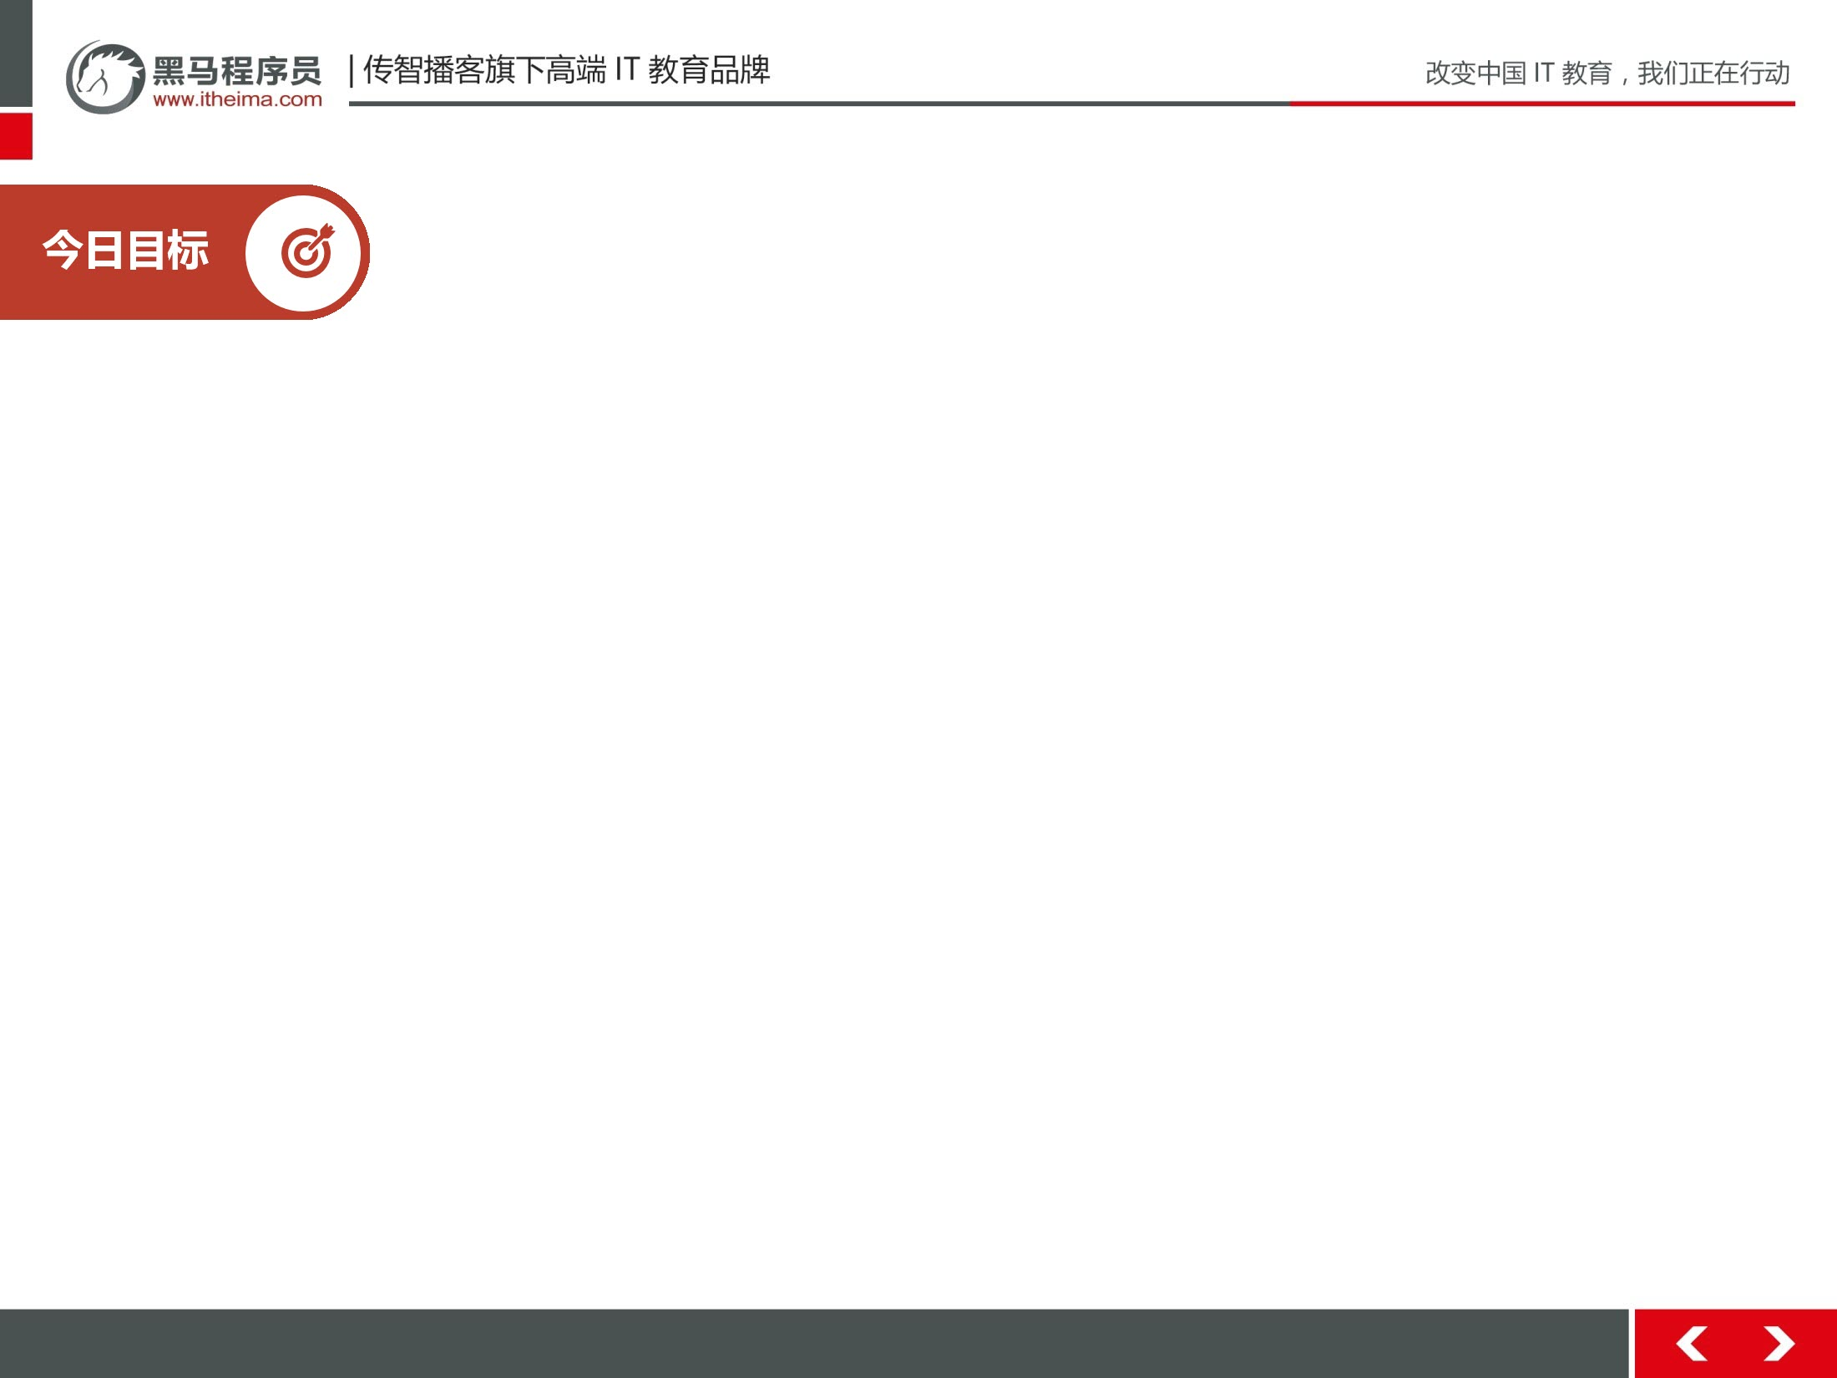
理解Xml用途
理解xml的约束
掌握jsoup解析Xml

Slide 3
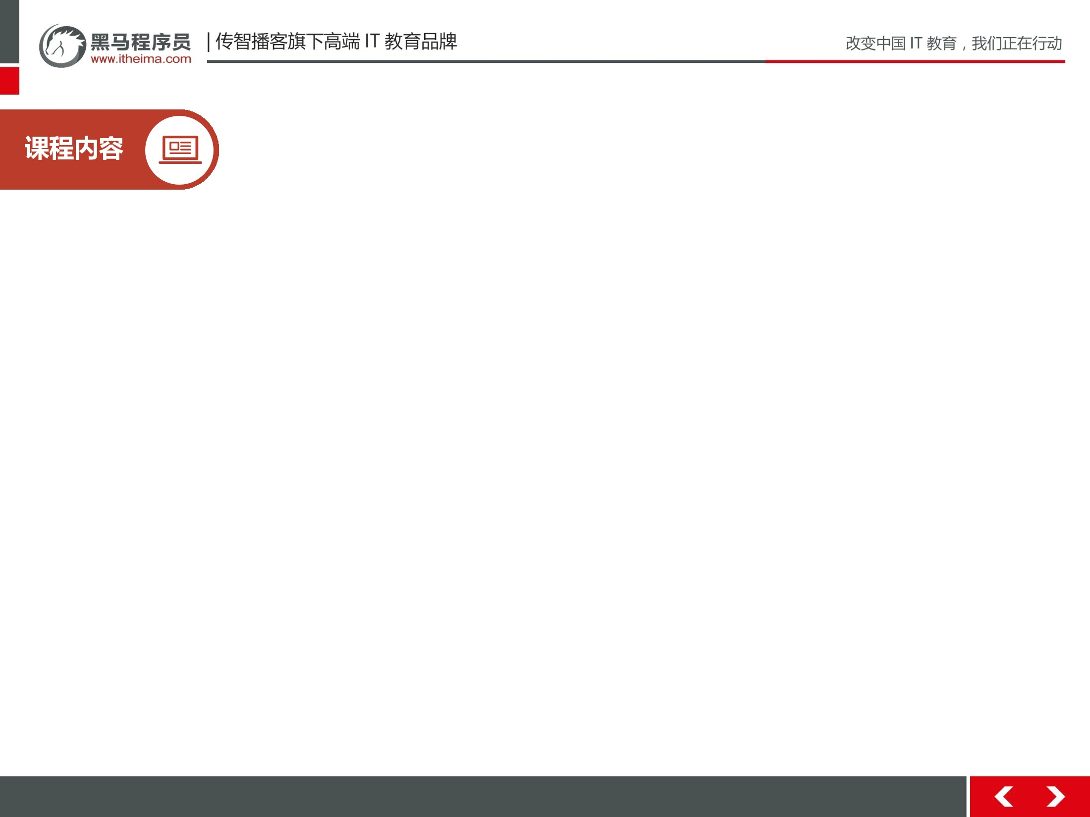
Xml概述（重要）
Xml语法（重点）
Xml的约束(理解)
Xml的解析思想(理解)
Jsoup解析Xml(重点)

Slide 4
01
1.1 今日内容
1.2 xml_概述
1.3 xml_快速入门

Slide 5

1.1 主要内容概述
K
W
学习目标：内容概述
掌握程度：知道
时长：01分15秒
课程信息
要点提示

Slide 6
K
W
L
S
1.2 xml_概述
学习目标：知道什么是xml
掌握程度：知道
时长：13分10秒
课程信息
要点提示
什么是xml

Slide 7
K
W
L
S
1.2 xml_概述
1.什么是xml,用途是什么?
问答
Notes:
xml是可扩展的标记语言
用途 1.配置文件 2.传输数据

Slide 8
K
W
L
S
1.3 xml_快速入门
学习目标：掌握xml基本格式的书写
掌握程度：应用
时长：08分18秒
课程信息
要点提示
Xml基本格式

Slide 9
K
W
L
S
1.3 xml_快速入门
(10分钟)
自己书写一个xml文件
练习

Slide 10
02
2.1 xml_组成部分
2.2 xml_约束概述

Slide 11
K
2.1 xml_组成部分
学习目标： 知道xml的组成
掌握程度：知道
时长：16分27秒
课程信息
要点提示

Slide 12
K
2.2 xml_约束概述
学习目标：了解什么是xml约束
掌握程度：了解
时长：08分37秒
课程信息
要点提示

Slide 13
K
W
L
2.2 xml_约束概述
什么是xml约束
问答
Notes:
Xml约束是用来约束Xml文件什么可以写,什么不可以写.
如果没有约束,Xml里面可以随意写任何标签

Slide 14
03
3.1 xml_约束_dtd
3.2 xml_约束_schema
3.3 xml_解析_解析方式

Slide 15
K
W
3.1 xml_约束_dtd
学习目标：知道什么是dtd
掌握程度：知道
时长：09分24秒
课程信息
要点提示

Slide 16
K
W
L
3.2 xml_约束_schema
学习目标： 知道什么schema约束
掌握程度：知道
时长：13分53秒
课程信息
重点提示:
Schema约束的语法

Slide 17
K
W
L
3.3 xml_解析_解析方式
学习目标：知道 xml解析的方式
程度：知道
时长：09分34秒
课程信息
要点提示

Slide 18
K
W
L
3.3 xml_解析_解析方式
Xml解析方式分别是什么,区别在哪里?
问答
Notes:
1.Xml解析方式:
* Dom解析
* Sax解析
2.区别:
Dom解析 ,一次性加载整个文档,缺点会造成内存溢出
Sax解析,边读边解析,缺点不能进行增删改操作

Slide 19
04
4.1 xml_解析_常见的解析器
4.2 xml_解析_Jsoup_快速入门
4.3 xml_解析_Jsoup_Jsoup对象

Slide 20
K
4.1 xml_解析_常见的解析器.
学习目标： 了解常见的解析器
掌握程度：记忆
时长：03分51秒
课程信息
要点提示

Slide 21
K
W
L
4.1 xml_解析_常见的解析器.
常见的解析器有哪些?
问答
Notes:
1. JAXP：sun公司提供的解析器，支持dom和sax两种思想
2. DOM4J：一款非常优秀的解析器
3. Jsoup：jsoup 是一款Java 的HTML解析器，可直接解析某个URL地址、HTML文本内容。它提供了一套非常省力的API，可通过DOM，CSS以及类似于jQuery的操作方法来取出和操作数据。
4. PULL：Android操作系统内置的解析器，sax方式的

Slide 22
K
4.2 xml_解析_Jsoup_快速入门
学习目标：掌握jsoup的使用
掌握程度：应用
时长：08分07秒
课程信息
要点提示

Slide 23
K
W
L
4.2 xml_解析_Jsoup_快速入门
(15分钟)
练习jsoup入门代码
练习

Slide 24
K
4.3 xml_解析_Jsoup_Jsoup对象
学习目标： 掌握jsoup对象的常用方法和属性
掌握程度：应用
时长：11分20秒
课程信息
要点提示

Slide 25
05
5.1 xml_解析_Jsoup_Document对象
5.2 xml_解析_Jsoup_Element对象

Slide 26
K
5.1 xml_解析_Jsoup_Document对象
学习目标：掌握Document对象的使用
掌握程度：应用
时长：10分06秒
课程信息
要点提示

Slide 27
K
W
L
5.1 xml_解析_Jsoup_Document对象
(10分钟)
练习Document对象常用方法
练习

Slide 28
K
5.2 xml_解析_Jsoup_Element对象
学习目标：熟练使用Element对象的使用
掌握程度：应用
时长：12分12秒
课程信息
要点提示

Slide 29
K
W
L
5.2 xml_解析_Jsoup_Element对象
(10分钟)
练习Element对象常用方法
练习

Slide 30
06
6.1 xml_解析_Jsoup_根据选择器查询
6.2 xml_解析_Jsoup_根据Xpath查询

Slide 31
K
6.1 xml_解析_Jsoup_根据选择器查询
学习目标： jsoup的选择器的使用
掌握程度：知道
时长：13分35秒
课程信息
要点提示

Slide 32
K
6.2 xml_解析_Jsoup_根据Xpath查询
学习目标： 掌握xpath语法的使用
掌握程度：应用
时长：12分11秒
课程信息
要点提示

Slide 33
K
W
L
6.2 xml_解析_Jsoup_根据Xpath查询
(20分钟)
练习xml完整的解析代码
练习

Slide 34
